Slide 1
Iniciativa de mejora: “Audiencia simplificadora de la etapa de ejecución de sentencia”
Implementada por el Juzgado en lo Civil y Comercial Nº 3 del Departamento Judicial Mar del Plata y aprobada por el Banco de Buenas Prácticas de la Suprema Corte de Justicia de Buenos Aires
Presentación elaborada por Andrés L. Nizzo, Auxiliar Letrado del Juzgado Civil y Comercial Nº 3 de Mar del Plata

Slide 2
Eficacia de la sentencia
Una sentencia sólo será eficaz cuando se cuente con mecanismos idóneos que aseguren su cumplimiento en un tiempo razonable.
Deben existir medidas de aplicación inmediata que respeten las exigencias constitucionales y convencionales vigentes y que sean compatibles con las necesidades actuales de la sociedad, que reclama la protección de los jueces para la efectiva resolución de un conflicto.

Slide 3
La ejecución de la sentencia será eficaz cuando permita la concreción oportuna del derecho de fondo reconocido en el juicio; de lo contrario, cuando los procedimientos aplicados sean impotentes para lograr ese objetivo, o cuando se sigan caminos menos idóneos para ello, será ineficaz.
Los procesos deben ser simples, ajustados a las particularidades de cada caso. Y para ello, pese a la estructura formalista del Código Procesal, los jueces comprometidos pueden hacer mucho, con apoyo en sus facultades ordenatorias e instructorias, para crear y aplicar figuras simplificadas más eficaces que las tradicionales.
La sentencia será eficaz, en suma, cuando podamos hacer efectivo el derecho reconocido cuanto antes. Sólo así podrá garantizarse la tantas veces proclamada tutela judicial efectiva.

Slide 4
El tradicional proceso de ejecución
En el clásico procedimiento: a) el interesado debe practicar liquidación; b) se sustancia con la contraria; c) se resuelven (en su caso) las impugnaciones que se efectúen; d) se aprueba la liquidación; e) se regulan los honorarios profesionales; f) se notifican las regulaciones (tanto a sus beneficiarios como a los obligados a su pago en los domicilios constituidos y en los reales -conf. art. 54, 2do. párrafo, de la ley 14.967-); g) eventualmente se interponen recursos; h) se conceden los recursos, se fundan y eventualmente se sustancian; i) se eleva la causa a la Cámara para su resolución; j) se provee la devolución a primera instancia; k) se intima al pago del importe de condena; l) se provee sobre el depósito realizado; m) se ordenan los giros para la percepción de honorarios y del crédito, etc.

Slide 5
Sentencia definitiva firme
Presentación liquidación
Se ordena traslado de la liquidación
Impugnación (3)
Se ordena traslado de la Impugnación (3)
Resolución sobre liquidación / Fijación base arancelaria / Regulación de honorarios
Notificaciones (2)
Interposición de recursos
Concesión de recursos
Elevación al Superior
Notificación del traslado (2)
Notificación de la Impugnación (2) (3)
Providencia "por devueltos" (1)
Notificación del "por devueltos" (2)
Notificación del "por devueltos" (2)
Providencia "por devueltos" (1)
Intimación para cumplir condena
Depósito de condena
Solicitudes de libramiento de fondos
Órdenes de pago
1) En caso de que mediare apelación; 2) Con frecuencia es necesario notificar por cédula en papel (dcios. físicos); 3) Si media impugnación

Slide 6
Huelga aclarar que en el tradicional esquema, los plazos citados pueden alongarse aún más si tenemos en cuenta las múltiples incidencias que pueden suscitarse y la cantidad de sujetos (partes-peritos-mediador) que estén involucrados (impugnaciones a liquidaciones, cuestionamientos a bases arancelarias, etc.).
Tan solo la determinación del crédito y la regulación definitiva de honorarios puede conllevar aproximadamente de uno a dos años

Slide 7
Claramente, el procedimiento tradicional para la ejecución de sentencias (que conlleva de uno a dos años), habitualmente involucra un enorme número de trámites, pasos y etapas, sometido al previo cumplimiento de numerosos recaudos (previsionales/fiscales/etc.) y que insume una irrazonable cantidad de tiempo, no es eficaz.
El juez debe analizar cada particular y determinar, en concreto, si las clásicas reglas procesales son eficaces; si ellas no alcanzan, deberá efectuar de oficio los ajustes necesarios (aplicar fórmulas simplificadas) para dotar de eficacia al cumplimiento de la sentencia.

Slide 8
Aplicación de la doctrina del caso “Furlán”
(CIDH, 2012)
En esa causa, el Estado argentino fue condenado por violar la CADH como consecuencia del modo (ineficaz) en que se llevó adelante un juicio (proceso de conocimiento) de responsabilidad civil por daños y perjuicios.
Concretamente, por la falta de respuesta oportuna por parte de las autoridades judiciales argentinas, quienes incurrieron en demora excesiva en la resolución de una acción civil (en ese proceso civil, cuya sentencia definitiva tardó más de 10 años, la etapa de ejecución propiamente dicha se extendió casi 2 ½ años).
Se consideró que el Estado violó el derecho a la protección judicial, al acceso a la justicia, al plazo razonable, a la integridad personal y a la propiedad privada.

Slide 9
La CIDH señaló:
“La ejecución de las sentencias es parte integrante del derecho de acceso al recurso judicial”, por ello se debía analizar si el Estado “cumplió o no con las obligaciones (…) de garantizar el cumplimiento efectivo de la decisión”.
“No se puede considerar efectiva la ejecución de la sentencia que por sus características significaba una disminución considerable de la reparación otorgada”.
El Estado tiene dos responsabilidades en los términos del art. 25 CADH:
Asegurar la debida aplicación de recursos efectivos ante las autoridades competentes que amparen a las personas contra actos que violen sus derechos o que conlleven a la determinación de sus derechos y obligaciones
Garantizar los medios para ejecutar las respectivas decisiones y sentencias definitivas emitidas por dichas autoridades, de manera que protejan efectivamente los derechos declarados o reconocidos

Slide 10

Consideraciones específicas en torno a
la ejecución de las sentencias
El proceso debe tender a la materialización del derecho reconocido en la sentencia mediante la aplicación idónea del mandato judicial.
La efectividad de la sentencia depende de su ejecución; lo contrario supone la negación misma del derecho involucrado.
La ejecución de sentencia debe estar regida por estándares específicos que permitan hacer efectivos el derecho a la tutela judicial efectiva, garantizando el cumplimiento completo, perfecto, integral y sin demora.
Los procedimientos de ejecución deben ser accesibles para las partes, sin obstáculos o demoras indebidas, a fin de que alcancen su objetivo de manera sencilla, rápida e integral.

Slide 11
Conclusiones de la causa “Furlán” y directivas especiales para los jueces
El juez debe detectar si el caso requiere de ajustes procesales simplificados
Adaptar el trámite judicial para cumplir con los estándares internacionales para su debida protección
Brindar respuesta judicial en plazo razonable
A fin de computar el plazo total de las actuaciones judiciales, se debe contemplar el tiempo que insume la ejecución de la sentencia
La ejecución de la sentencia, para que sea efectiva, debe ser completa, perfecta, integral y sin demora
Todo ello puede hacerse con el diseño legal procesal actual

Slide 12
En búsqueda de una solución
En el año 2017 decidimos adoptar una herramienta que permita simplificar y reducir considerablemente el trámite que se inicia a partir de que la sentencia definitiva dictada en los procesos de conocimiento adquiere firmeza.
El objetivo propuesto consiste en simplificar y ceñir el lapso temporal que insume tradicionalmente el período que va desde la firmeza de la sentencia de mérito dictada en procesos de conocimiento hasta el efectivo cumplimiento de esta, es decir, la conclusión definitiva del expediente judicial, concentrando en la menor cantidad de actos posibles todas las actuaciones procesales incluidas en esa etapa.
A su vez, se pretende que los protagonistas del conflicto judicial participen activamente de la última etapa del proceso para que, a través de un procedimiento eficaz, se posibilite un rápido y sencillo cumplimiento de la sentencia.

Slide 13
Aplicando las herramientas del CPCCBA
Todo ello, con las herramientas legales vigentes:
Art. 34 inc. 5º: concentración de diligencias en un mismo acto, manteniendo la igualdad entre las partes y velando por la tramitación con la mayor economía procesal posible.
Art. 36 incs. 1º y 4º: tomar medidas oficiosas tendientes a evitar la paralización del proceso; disponer la comparecencia personal de las partes para intentar conciliación en cualquier momento.
Arts. 497, 500, 501, 502, 503, 504, 505, 506, 507, 557 y ss.

Slide 14
Poniendo en práctica la iniciativa
Definiendo a qué procesos aplicarla
La puesta en práctica comenzó en el año 2017, con la preparación de los modelos de despacho y de la estructura de la audiencia atendiendo a los temas a abordar y decidir en su marco.
Asimismo, se determinaron los criterios de selección de casos, estableciendo preliminarmente que la iniciativa se aplique a los procesos de conocimiento con sentencia definitiva firme y donde se vislumbre la posibilidad de cumplimiento cierto de la condena.

Slide 15
Procesos con aseguramiento de responsabilidad civil
Con tales parámetros, se han comprendido en la iniciativa a todos aquellos procesos en que el condenado cuenta con compañía de seguros -citada en garantía, conf. Ley 17.418- la cual también hubo sido condenada
Generalmente se trata de procesos por daños y perjuicios derivados de accidentes de tránsito, o de mala praxis médica, construcción de inmuebles, etc.

Slide 16
Otro número importante de juicios que quedan comprendidos en la iniciativa son los tramitados en el marco de la ley de defensa del consumidor, dado que en los supuestos que progresa la demanda, los condenados al momento de recurrir la sentencia de primera instancia (como recaudo de admisibilidad de la apelación), deben depositar el monto de la condena más los intereses y una suma presupuestada en concepto de costas (art. 29 de la ley 13.133).
Tal situación genera que para los supuestos de resultar confirmada la sentencia, al retornar los actuados a la primera instancia, nos encontramos con el dinero depositado para poder hacer frente al pago de la condena, previa liquidación, cuantificación y pago de honorarios de los profesionales que han intervenido.
Procesos de consumo
Una particularidad procesal que torna atractiva su inclusión a la iniciativa

Slide 17
Asimismo, se ha instrumentado el sistema a las condenas que establecen obligaciones de hacer, a no hacer, entregar cosas y a escriturar (arts. 510, 511, 512 y 513 del CPCCBA) donde se avizore la posibilidad del cumplimiento de la sentencia sin la necesidad de transitar por el procedimiento reglado por el art. 503 y ss., 557, 558 y ss., 564, 565 y ss. del CPCCBA.
Tal análisis es efectuado directamente por el juez al momento de que cobra firmeza la sentencia.

Slide 18
Método de trabajo a aplicar
El método aplicado consiste en efectuar un seguimiento de las causas de conocimiento en las que se dicta sentencia definitiva.
Las sentencias son notificadas inmediatamente luego de su dictado de oficio por Secretaría, conforme la manda legal (art. 483, CPCCBA).
Si la sentencia adquiere firmeza por no haber sido objeto de impugnación, oficiosamente se convoca a audiencia “simplificadora de la etapa de ejecución”, a los siguientes fines:
  Determinar la liquidación final del monto de condena;
  Establecer la correspondiente base arancelaria para las regulaciones de honorarios;
  Fijar los honorarios profesionales;
  Convenir la forma -tiempo y lugar- en que se realizarán los pagos.

Slide 19
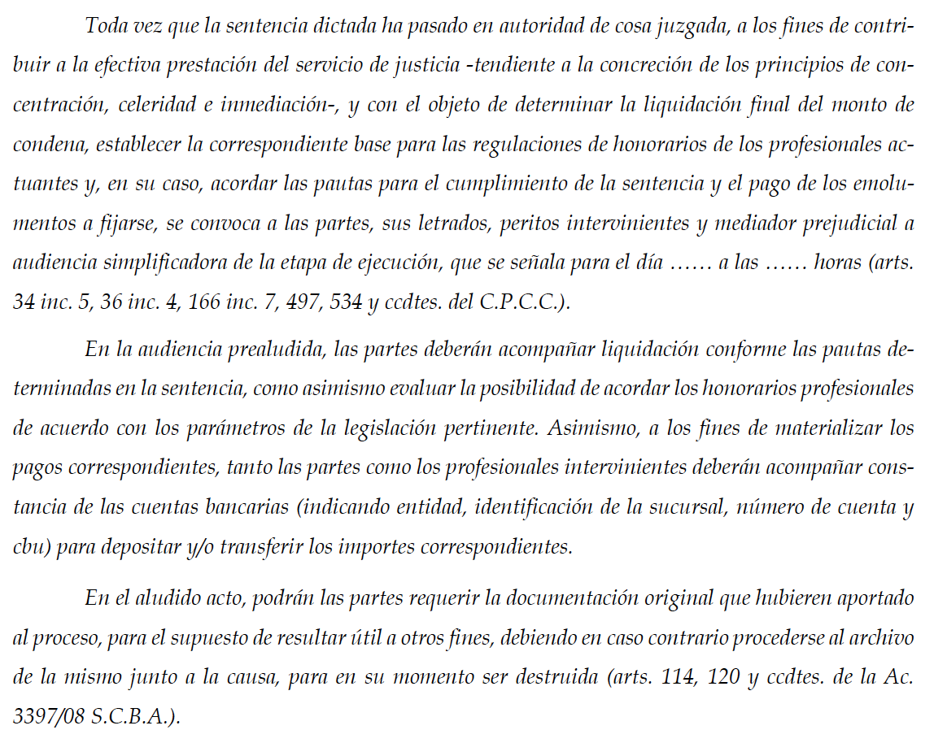
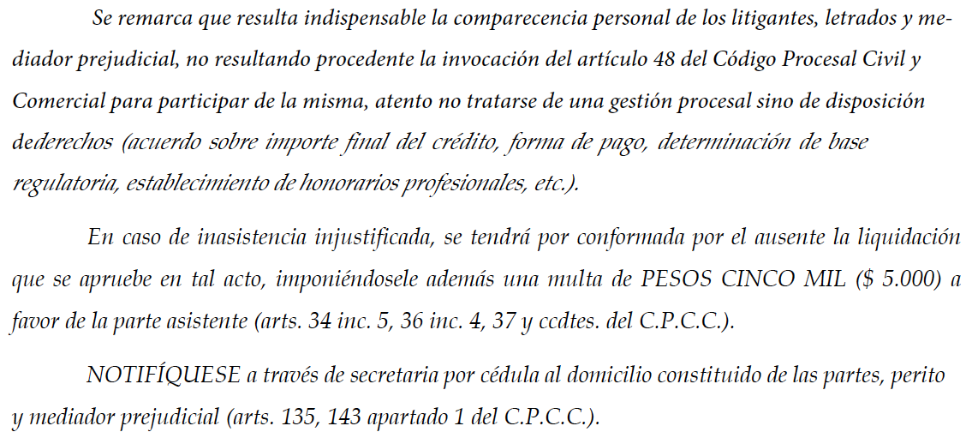
Modelo de despacho

Slide 20
De igual modo se procede si la sentencia es recurrida y elevada a Cámara. Agotada la etapa recursiva, al recibirse la causa del superior y proveerse el correspondiente “por devueltos”, se convoca a la audiencia simplificadora de la etapa de ejecución.
La audiencia, salvo supuestos especiales, se fija por regla dentro de los diez días hábiles (adoptando el mismo parámetro al que se sigue para establecer la audiencia preliminar en el marco del Plan de Implementación de Oralidad).
Luego de señalada la audiencia, el Juzgado notifica la convocatoria por Secretaría y se comienza la etapa de preparación de esta y el diseño de un plan de trabajo conforme a las características propias de la condena (a dar sumas de dinero, de cosas, a hacer, a no hacer).

Slide 21
Desarrollo de la audiencia
La audiencia es instrumentada en forma directa y personal por el Juez.
Se escucha a las partes y demás comparecientes invitándolos a ponerse de acuerdo en torno al monto final de la liquidación, siguiendo las pautas fijadas en la sentencia y, si es posible, convenir acerca de las modalidades de su cumplimiento (fechas, modos, medios de pago, etc.).
Para los supuestos en que no se alcance acuerdo en estos ítems en el mismo acto de la audiencia se resuelve por el Juez sobre la composición y resultado de la liquidación.
Asimismo, se determina la base arancelaria del proceso, invitando a los comparecientes a convenirlos entre ellos; si tal pacto se ajusta a las pautas previstas en la ley arancelaria, se los aprueba en ese mismo acto. En caso de no mediar acuerdo sobre este punto, se determinan los honorarios y se los notifica.
Los comparecientes pueden, también en el marco de la audiencia, recurrir los emolumentos establecidos, los que son concedidos en el acto y, si la causa ya estuviera en condiciones, se dispone también allí la elevación a Cámara de la causa para el tratamiento de los recursos.

Slide 22
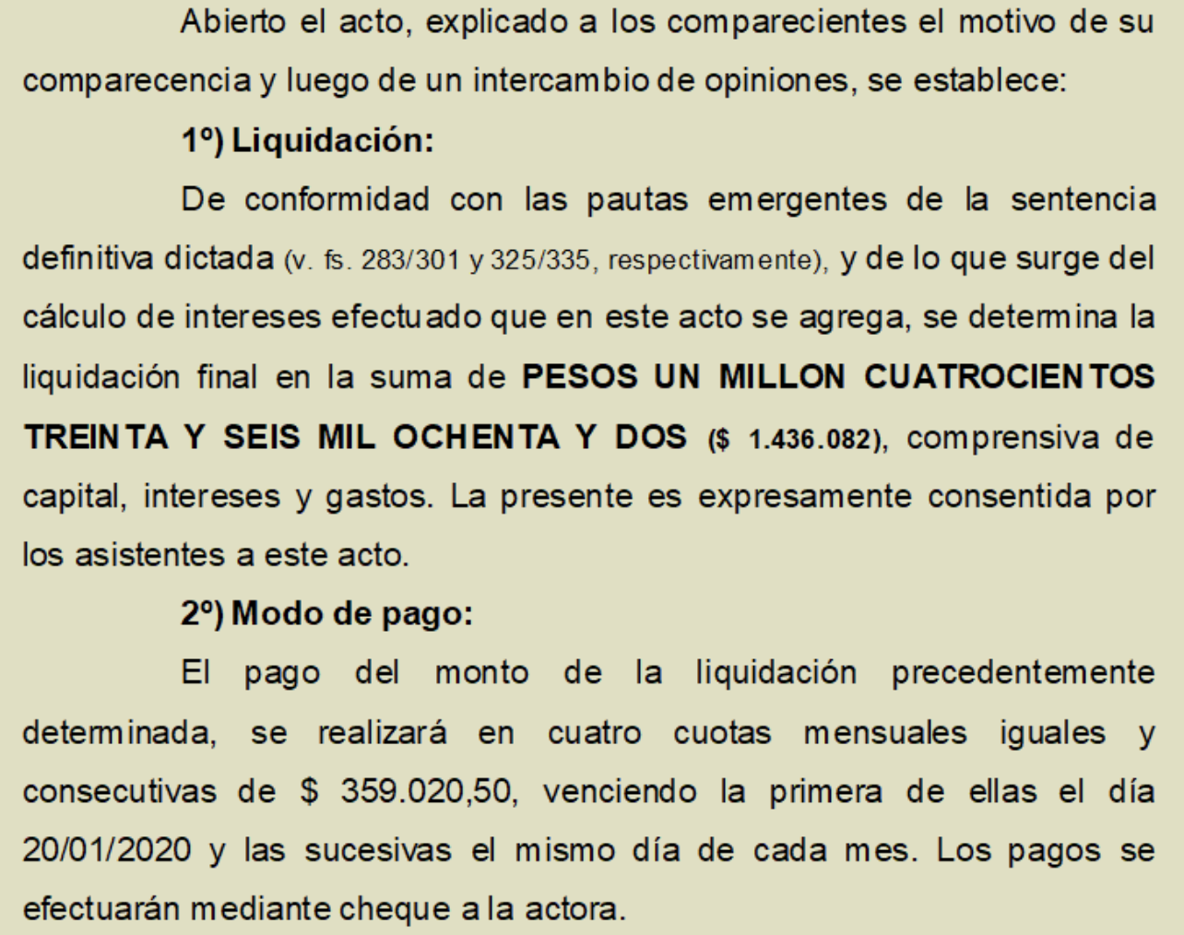
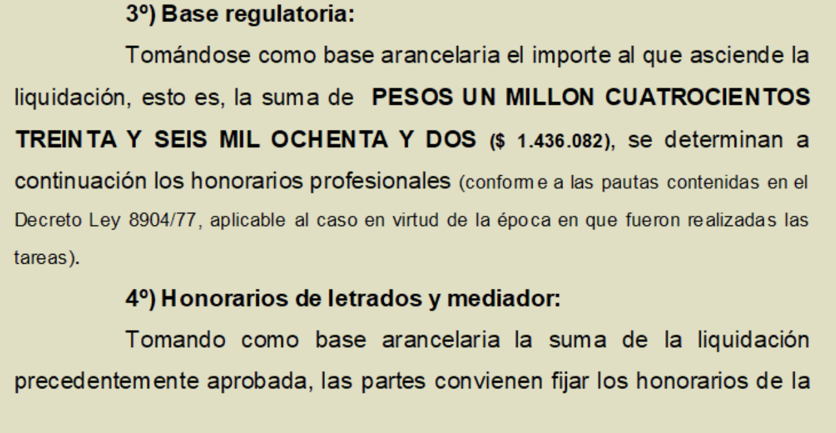
1

Slide 23
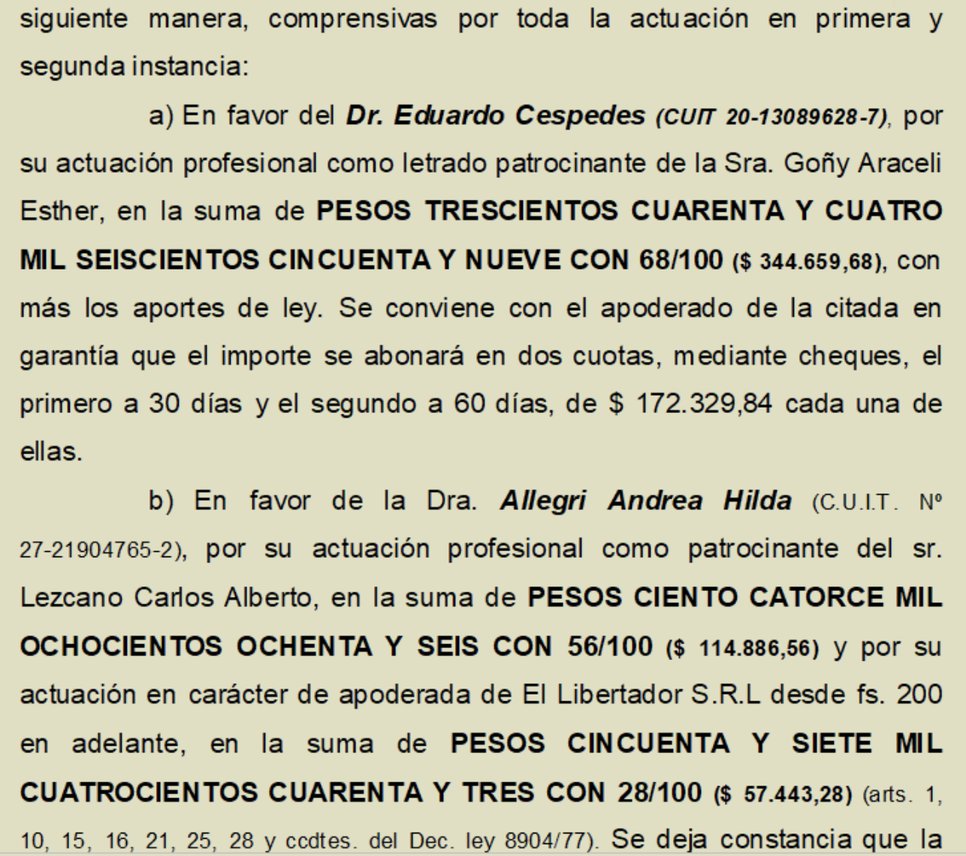
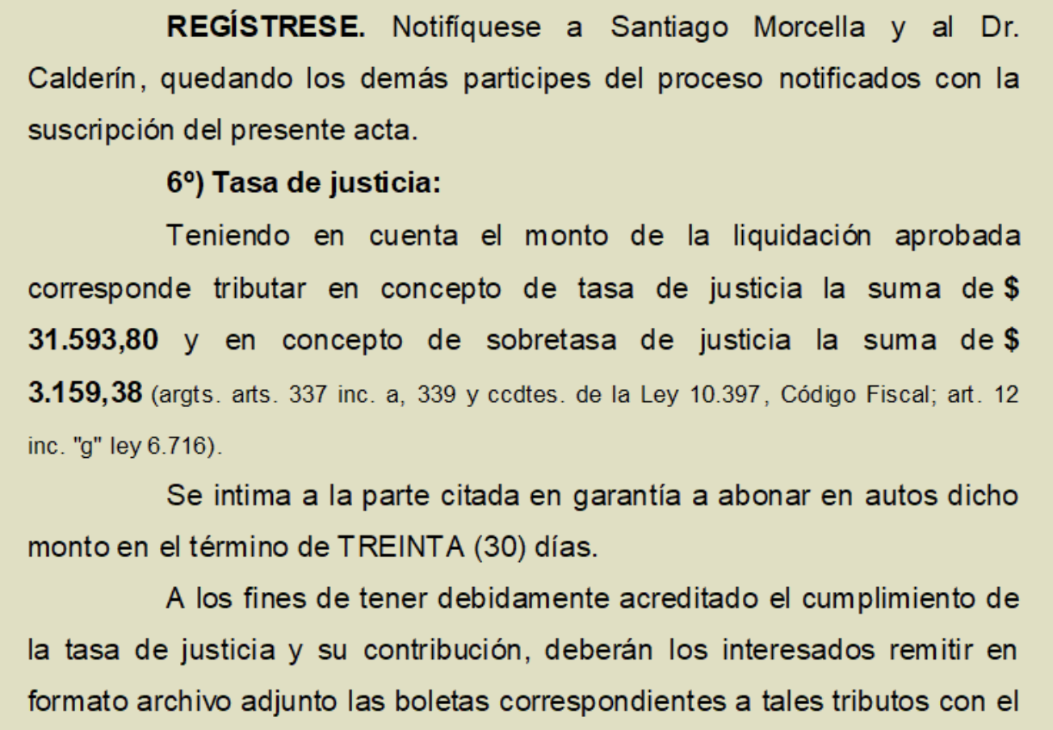

Slide 24
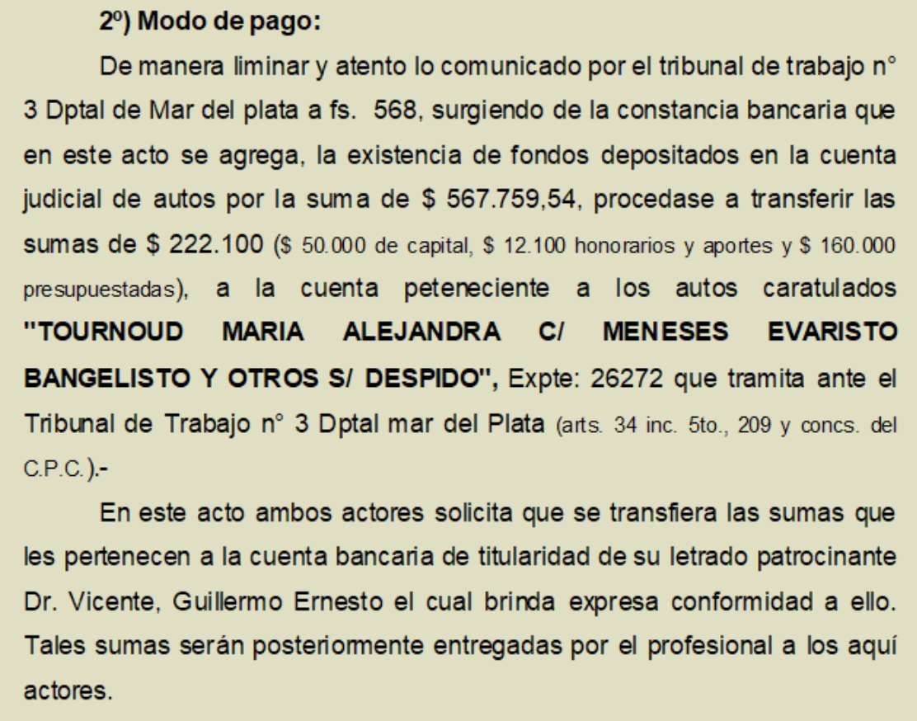
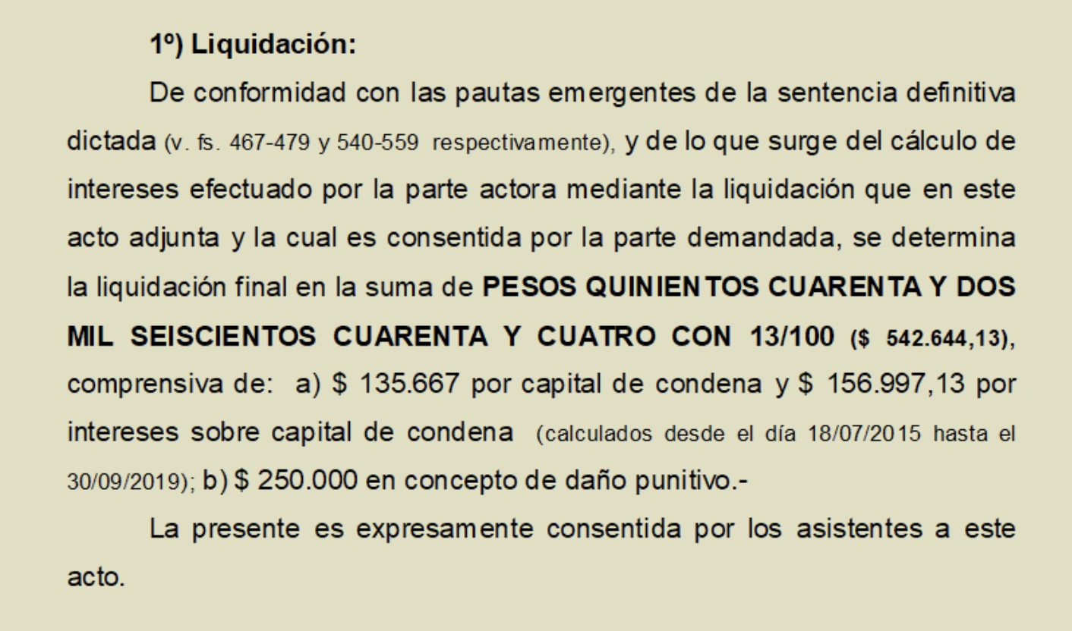
2

Slide 25
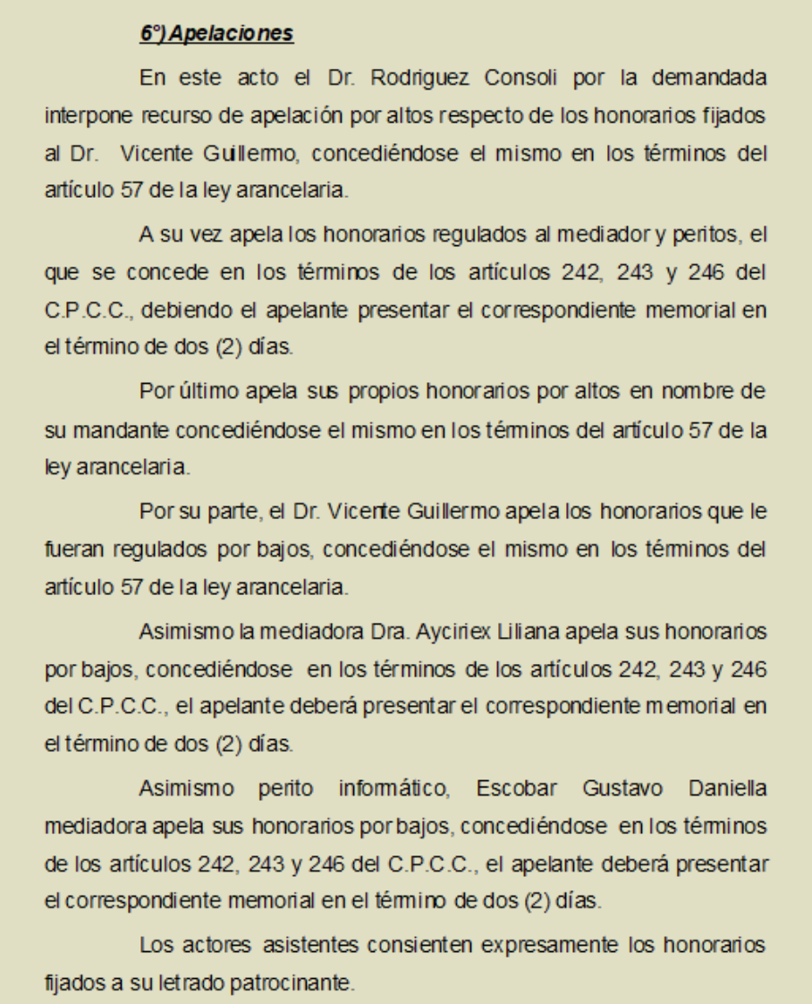

Slide 26
Utilidad de la iniciativa para los destinatarios
Entre los aspectos positivos, se destaca la buena recepción que la práctica tiene, en especial entre las partes, abogados, peritos y mediadores, quienes se benefician con la rápida solución de cuestiones sumamente relevantes, a saber:
  La pronta determinación de la liquidación final,
  El modo de pago de la condena,
  La fijación de honorarios,
  Las notificaciones en el mismo acto,
  El acortamiento de trámites recursivos y la depuración de planteos,
  La prevención de futuras incidencias.

Slide 27
Ajustes durante el proceso de implementación de la iniciativa
Durante el proceso de implementación se han ido efectuando los ajustes necesarios que se fueron advirtiendo a partir de las primeras experiencias. En tal sentido se ha adaptado el proveído de fijación de la audiencia y la estructura de esta última, tratando de prever todas las situaciones que se pueden presentar.
Desafíos
En general, los Juzgados que cuenten con experiencia en la recepción y preparación de audiencias (conciliatorias, preliminares, de vista de causa, etc.) tendrán una sólida base para la instrumentación de esta iniciativa. Es, simplemente, llevar el esquema de oralidad a esta última etapa del proceso.

Slide 28
¿Qué resultados pueden esperarse?
La gran mayoría de las audiencias fijadas han sido efectivamente celebradas, revelando un altísimo grado de participación.
En sólo un caso se denunció el incumplimiento de lo acordado en la audiencia, disponiéndose la continuidad del trámite de ejecución regular. Así y todo, sirvió para simplificar el procedimiento, resolviendo la mayoría de las cuestiones propuestas.
Los pocos casos que no se han celebrado, obedecen a que las partes y abogados presentaron un convenio luego de fijada la audiencia (y previo a su celebración), comprensivo de la totalidad de los puntos a los que se refería la convocatoria. Ello demuestra que no obstante el objetivo de la iniciativa se logró de todas formas, ya que incentivó a las partes y profesionales intervinientes a generar por sí mismos en forma privada un acuerdo sobre las cuestiones propias de la faz de ejecución de la sentencia.
Los resultados alcanzados son sumamente satisfactorios. Se ha logrado concentrar muchos actos procesales en uno solo, y se ha reducido notoriamente el tiempo que esta etapa insume tradicionalmente.

Slide 29
En todas las audiencias realizadas:
Se determinó la liquidación final de condena,
Se arribó a acuerdos sobre las modalidades para su cumplimiento (fecha y modo de pago, cuotas, etc.).
Se estableció la base regulatoria, acordando en unos casos los honorarios de los profesionales y en otros fijándolos directamente el Juez.
Además, se alcanzó el objetivo de concentrar en un único acto la notificación de las cuestiones decididas en el marco de la audiencia (aprobación de liquidación, determinación de base arancelaria, fijación de honorarios), así como la interposición de los recursos que los comparecientes estimaron pertinentes, concediéndose estos en la misma audiencia. En algunos casos inclusive, se ordenó la elevación a Cámara en ese acto, por no haber otro trámite pendiente.

Slide 30
A modo comparativo, observamos que en las causas en las que se ha seguido el tradicional trámite, todos esos actos procesales -que bajo esta iniciativa se concluyen en prácticamente una sola actuación que tiene lugar a pocos días de que la sentencia adquiere firmeza- demandan meses o años.
Se observa, entonces, una notoria reducción de pasos procesales y un ahorro significativo de tiempo con la implementación de la iniciativa.
Mientras bajo el esquema tradicional luego de la sentencia definitiva firme hasta la eventual elevación a Cámara pueden sucederse hasta 19 pasos luego de la sentencia, en el sistema implementado los mismos son concentrados en sólo 3.

Slide 31
Pasos del sistema simplificado
Sentencia definitiva
Firmeza/Providencia "Por devueltos"
Fijación de audiencia simplificadora de ejecución
Notificación del auto "por devueltos" conjuntamente con la audiencia
En el marco de la audiencia:
Determinación liquidación final
Fijación base arancelaria
Regulación de honorarios
Acuerdo sobre modo y plazo de pago de condena
Órdenes de pago
Notificaciones
Eventualmente interposición y concesión de recursos
Elevación al Superior

Slide 32
Sistema tradicional
Providencia “por devueltos”
Notificación “por devueltos”
Presentación liquidación
Traslado liquidación
Notificación traslado
Impugnaciones
Traslado de impugnaciones
Notificación del traslado
Resolución sobre liquidación/fijación de honorarios
Notificaciones
Interposición de recursos
Concesión de recursos
Elevación a Cámara
Providencia ”por devueltos”
Notificación ”por devueltos”
Intimación a cumplir condena
Depósito de condena
Solicitud de libramiento de fondos
Órdenes de pago
Sistema simplificado
Providencia “por devueltos” y fijación de audiencia
Notificación de audiencia
Audiencia simplificadora
19
PASOS
3
PASOS

Slide 33

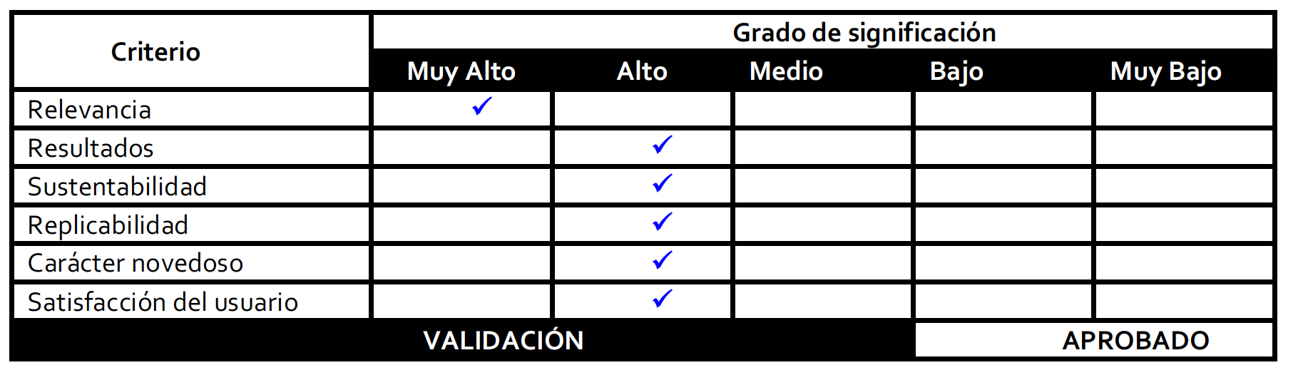
Certificación del Banco de Buenas Prácticas
La iniciativa del Juzgado Civil y Comercial Nº 3 de Mar del Plata fue certificada en diciembre de 2018 por el Banco de Buenos Prácticas de Gestión Judicial de la Suprema Corte de Justicia

Slide 34
Ponderaciones destacadas de la experiencia
La oralización del proceso de ejecución de sentencias se consideró de alta relevancia por la inserción de una instancia de conciliación en aras del cumplimiento de la condena, la agilización en la finalización de la causa y con ello, la satisfacción del destinatario.
La práctica evidencia resultados positivos en el impulso próximo al dictado de la sentencia para la efectivización del derecho y en la simplificación del trámite mediante la concentración de actos en la audiencia, incentivando a las partes a arribar acuerdos de cumplimiento.
Así, la etapa de ejecución se redujo significativamente la cantidad de trámites, evitando demoras incluso en el eventual planteo de incidencias (impugnación de liquidación, traslados, entre otros) y apelaciones, puesto que se sustancian y resuelven en la audiencia.
La inmediación y oralidad en esta etapa contribuye a la celeridad de la etapa de ejecución, aunque eventualmente en algunos casos no se arribe al efectivo cumplimiento por factores ajenos al proceso.

